Slide 1






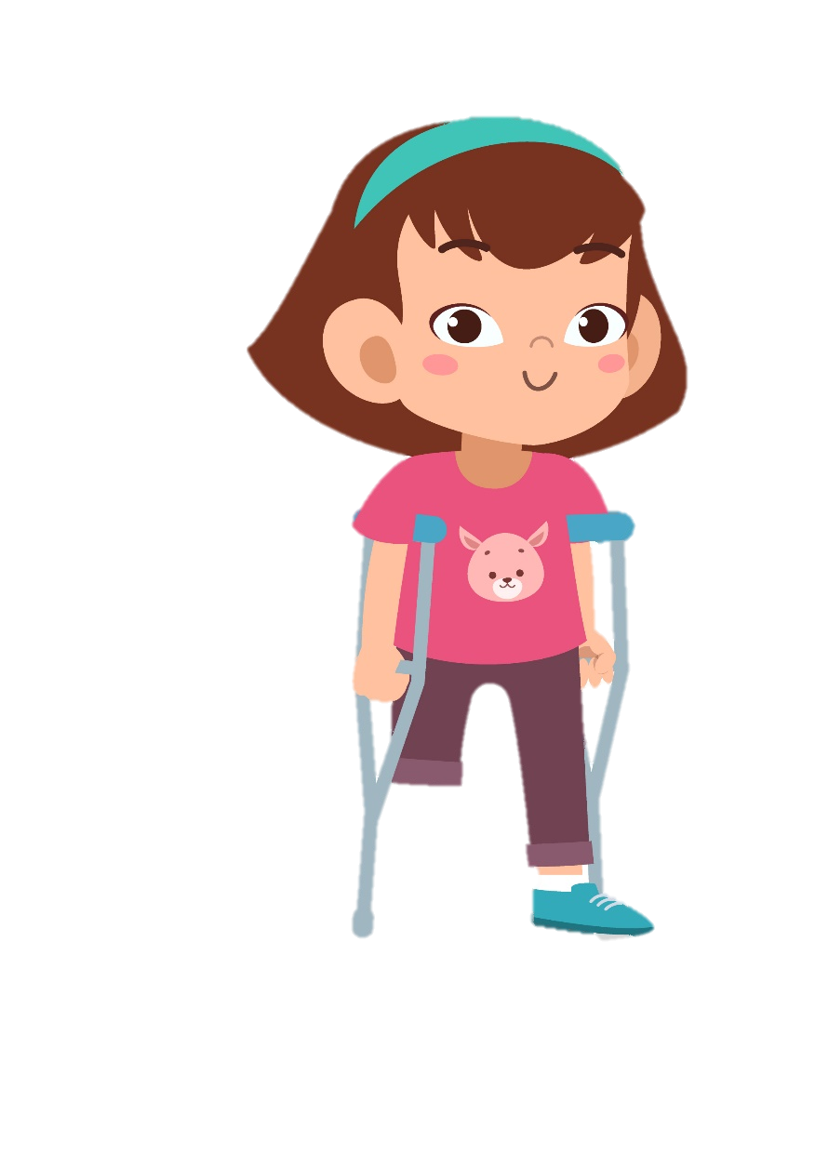

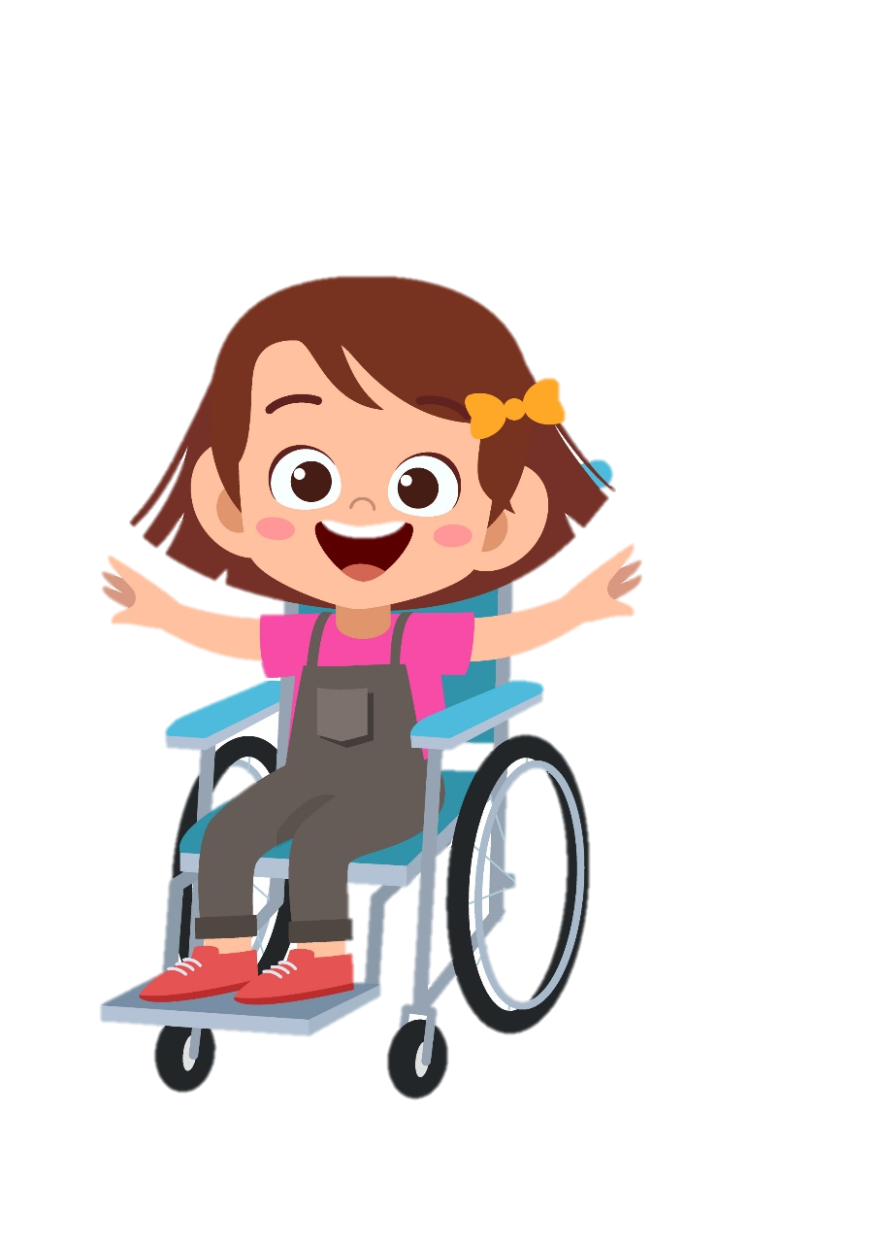


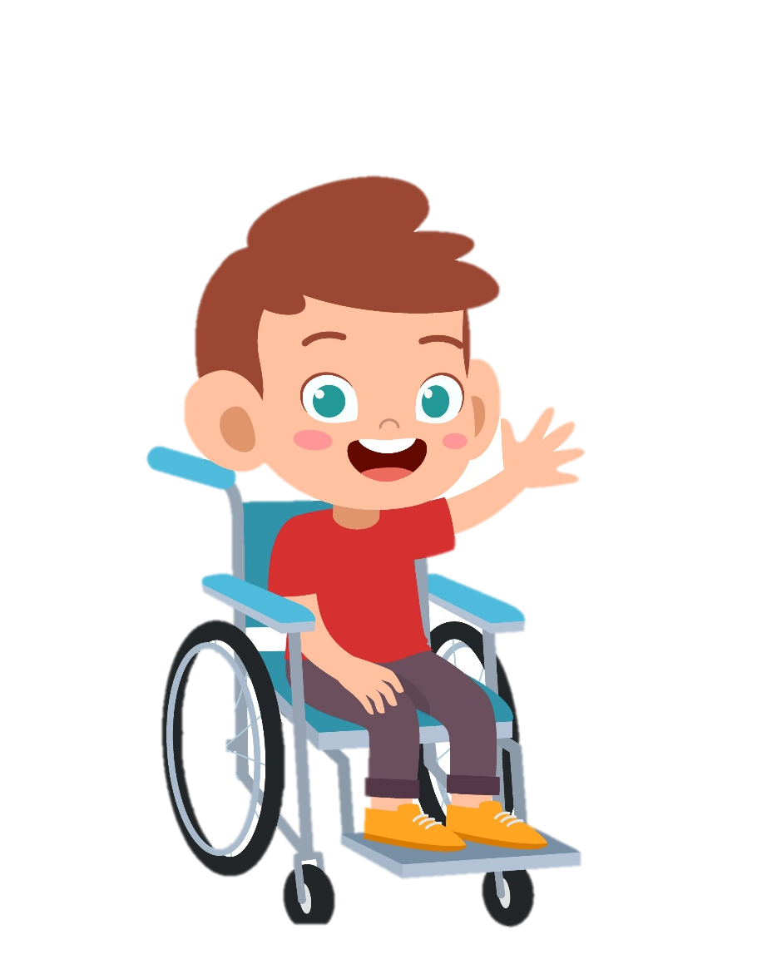
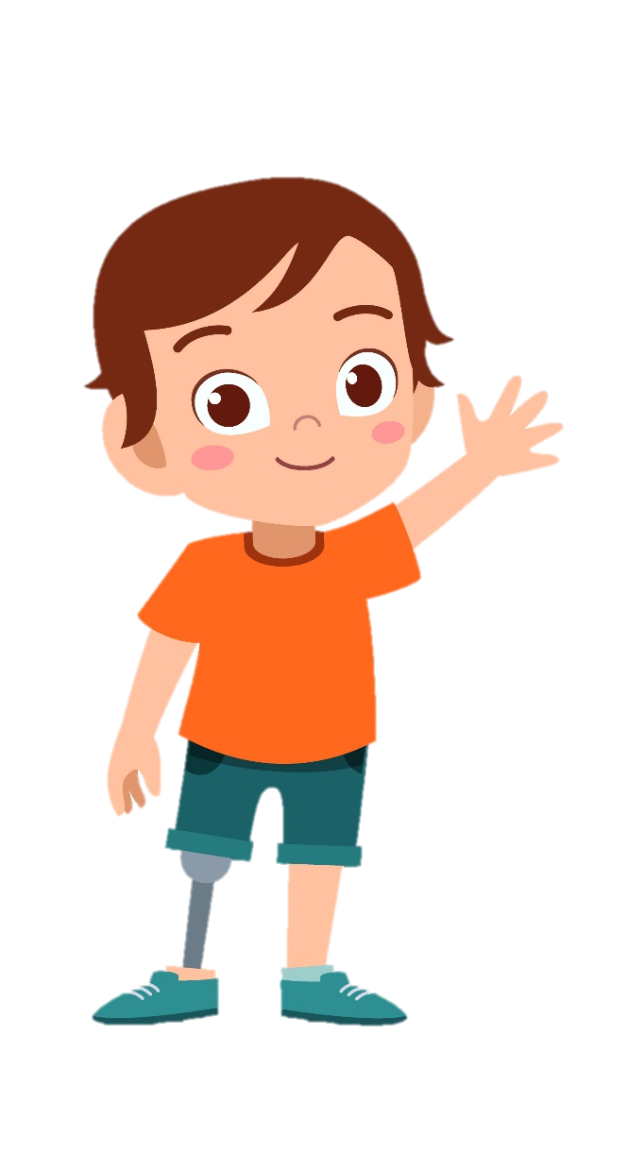
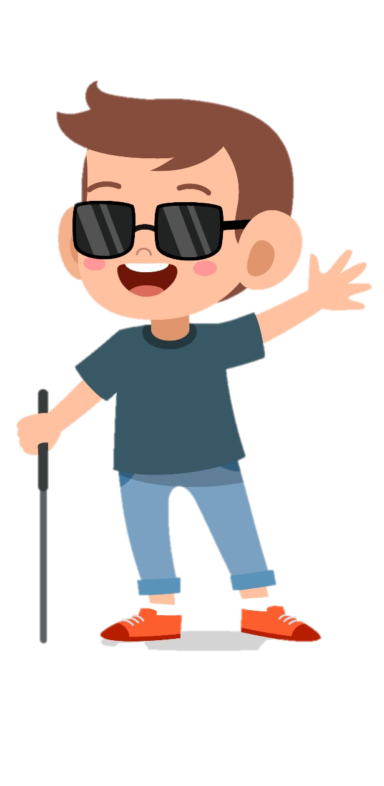
Hoạt động trải nghiệm
Lớp 2

Slide 2


Slide 3



Luật chơi
HS bịt mắt và thực hiện hành động theo yêu cầu của quản trò.

Slide 4


Slide 5

Những người nào làm việc trong bóng tối?

Slide 6
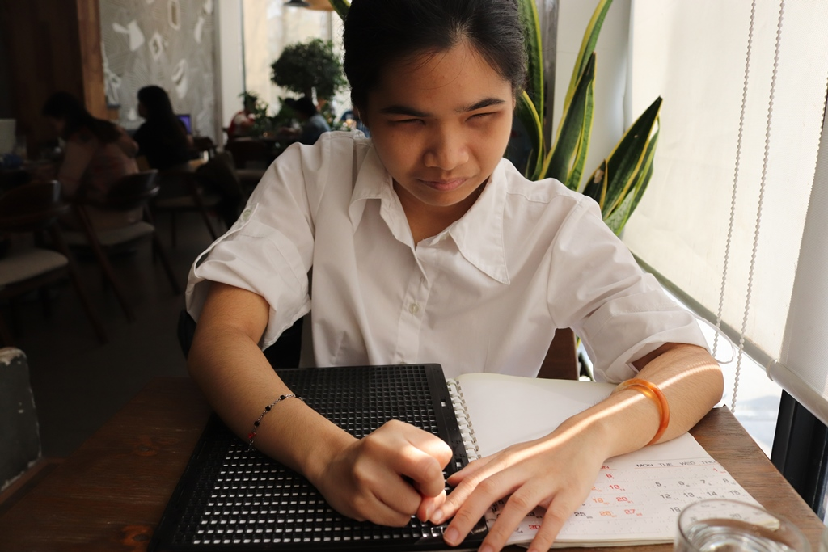
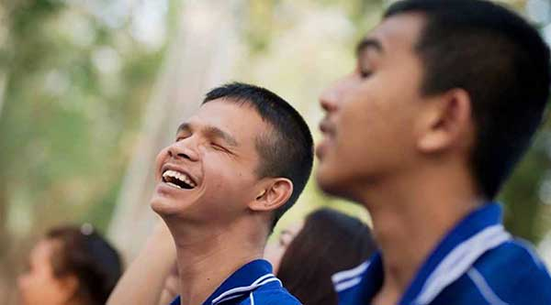
Người khiếm thị- bị mù
Mất cảm năng cảm nhận thị giác một phần hoặc toàn phần, không có khả năng nhận thức sáng tối, sự vật xung quanh.

Slide 7
Kết luận
Trong cuộc sống hằng ngày của chúng ta có những người phải sống và làm việc trong bóng tối. Đó là những người không may mắn bị khiếm thị, bị mù.

Slide 8
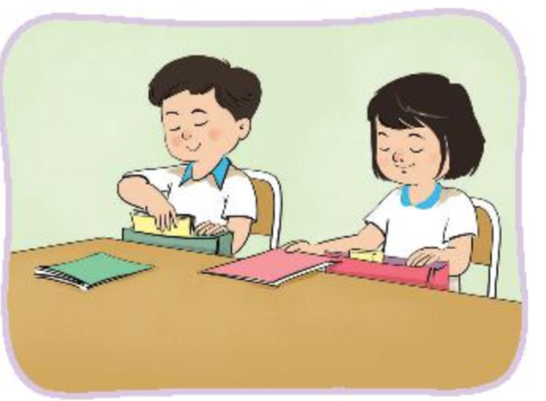
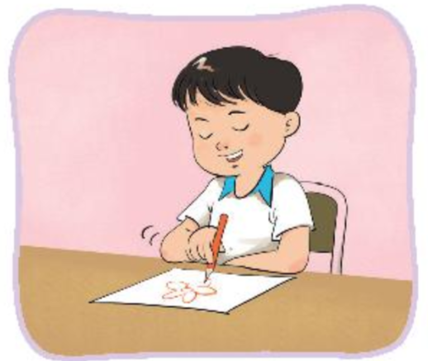
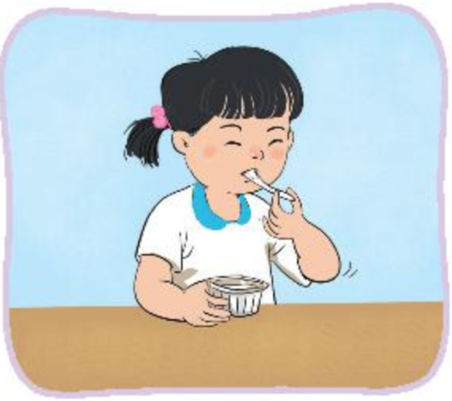
1. Tìm hiểu khó khăn của người khiếm thị
- Nhắm mắt và thử làm một số việc
- Kể những khó khăn khi nhắm mắt thực hiện những việc đó
Lấy sách vở
Vẽ một bông hoa
Ăn sữa chua

Slide 9
Những giác quan nào có thể giúp đỡ họ làm việc?

Slide 10
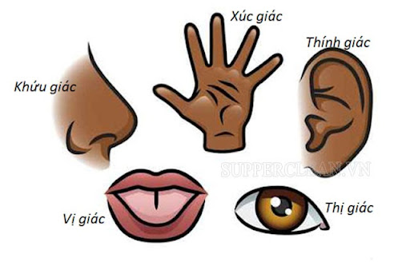

Slide 11

Những người khiếm thị, người mù dù gặp nhiều khó khăn nhưng họ vẫn nhìn cuộc sống bằng cách riêng của mình, nhìn bằng âm thanh – nhìn bằng hương thơm – nhìn bằng đôi tay – nhìn bằng hương vị và nhìn bằng cảm nhận.

Slide 12
Cái gì giúp người khiếm thị không bị ngã?

Slide 13
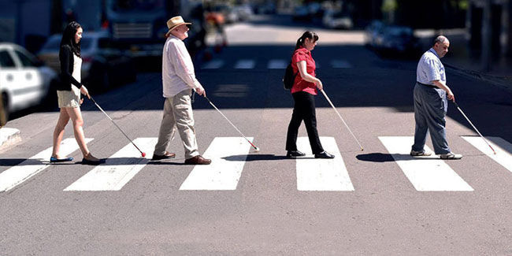

Slide 14
Cái gì giúp người khiếm thị không bị ngã?

Slide 15

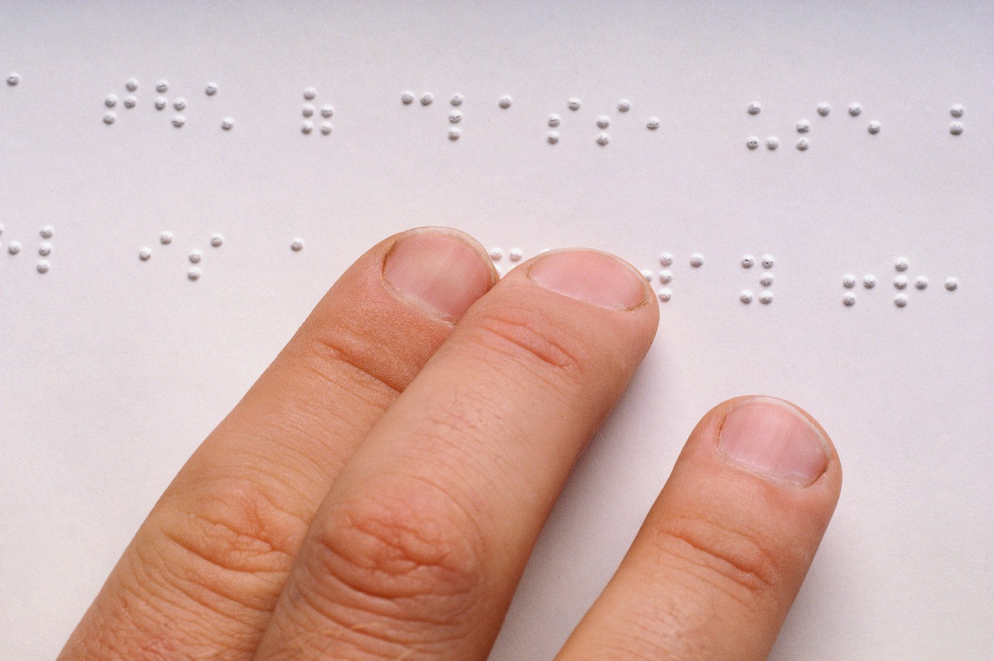
Bảng chữ nổi

Slide 16


Người khiếm thị thường hay gặp những khó khăn gì trong cuộc sống?
Thảo luận nhóm 2

Slide 17
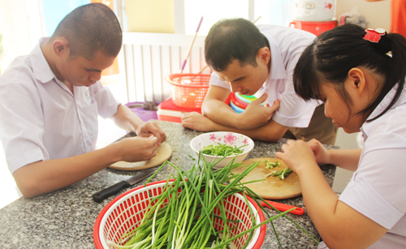
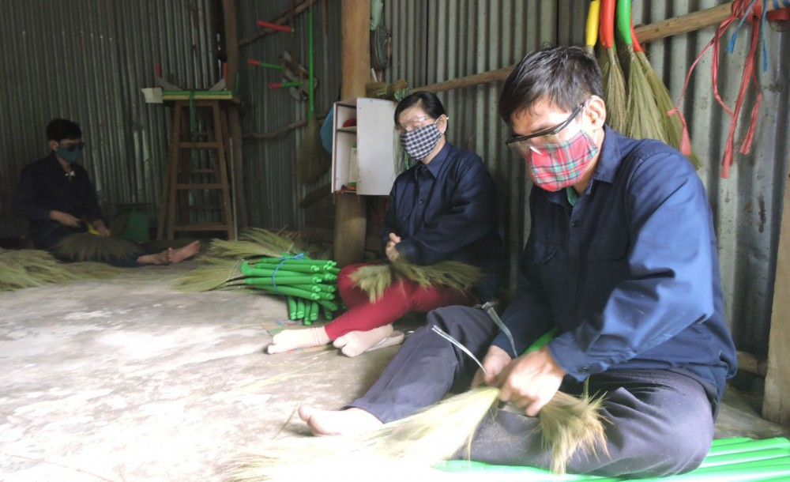
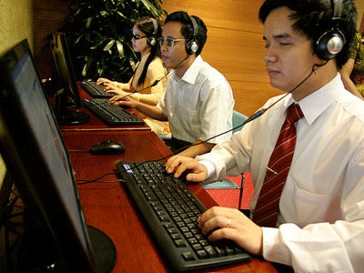
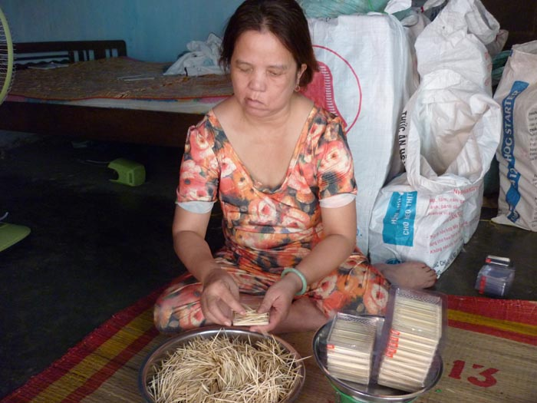
Đan lát
Đầu bếp
Làm thủ công
Công nghệ thông tin

Slide 18
Khiếm thị họ không thể ngồi yên một chỗ trợ sự giúp đỡ của người khác mặc dù họ sống trong thế giới không có ánh sáng, không có sắc màu. Mắt kém, không nhìn được nhưng họ vẫn sống và làm việc tích cực nhờ các giác quan khác.

Slide 19


Slide 20
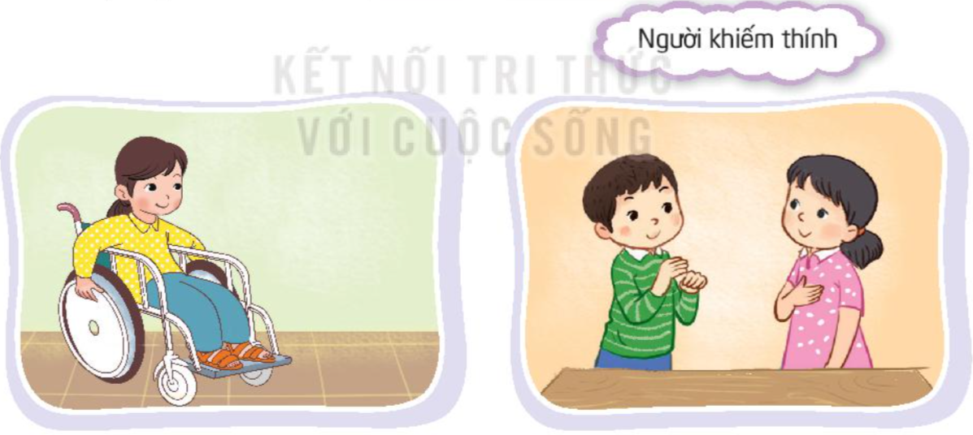

`
2. Chia sẻ về những người khuyết tật khác
Kể những người khuyết tật khác mà em biết.
Nêu những khó khăn mà họ gặp phải trong cuộc sống.
Thảo luận về những việc có thể làm để chia sẻ khó khăn với các bạn khuyết tật.

Slide 21
Nhiều hoàn cảnh không may mắn, không lành lặn như mình – nhưng họ đều rất nổ lực để sống được và cống hiến cho xã hội bằng những việc làm khiêm nhường của mình.

Slide 22


Slide 23
Về nhà kể lại cho người than những điều em biết về khiếm thị
Cùng bố mẹ tìm hiểu thêm về những người khuyết tật khác ở địa phương.

Slide 24

Dặn dò
- Về nhà xem lại bài và chuẩn bị bài tiếp theo.

